Slide 1
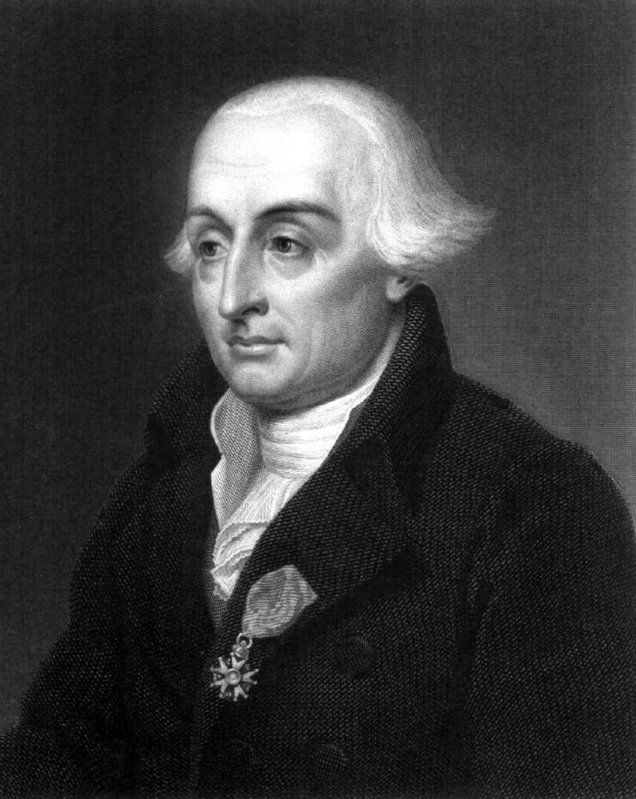
数値解析
メモ１：
「西暦2500年、日本の総人口は1000人を切るという説があります」。
メモ2：
「2015年の国勢調査で1920年以来はじめて前回調査（2010年）より0.8%減少しました」。
オンライン第4回 2020/6/2
ジョセフ＝ルイ・ラグランジュ

Slide 2
本日の予定
時間 | 内容
0:00 | 出欠
5:00 | 復習：曲線のあてはめ ～ 素朴すぎる補間
10:00 | ラグランジュ補間
30:00 | クイズ１－１、解説
30:00 | ニュートン補間の導入
60:00 | クイズ１－２、解説
70:00 | （余力があれば）プログラミング演習
85:00 | クイズ１－3、解説

Slide 3
復習：今回の分野
補間
授業のストーリーとしては、
第4章 曲線のあてはめ の概要
スプライン補間＆最小二乗法をExcelで確認
↓
第3章 補間法 のうち、
素朴すぎる補間
ラグランジュ補間
ニュートン補間
↓
（余力があれば）4章に戻ってスプライン補間
第5章 チェビシェフ補間は扱わない

Slide 4
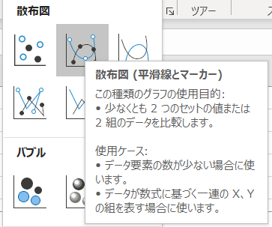
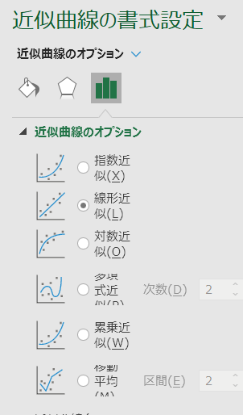
復習：曲線のあてはめ（Excelのグラフでいうと）
標本点を通る〔滑らかな曲線〕
散布図（平滑線とマーカー）
Excelはベジェ曲線
授業での一応の目標はスプライン関数
標本点の近くを通る〔滑らかな曲線〕
近似関数
最小二乗法：2乗誤差の総和が最小
最もよく利用されるのは「線形近似」
テクニカルには…
条件を限定すると多項式補間も可能

Slide 5
復習：補間とは？
与えられた数値データ列を基に、それぞれのデータ間を理にかなった数値で近似すること、または、その数値を得るための関数を与えること
内挿ともいう
内挿というくらいであるから、
データとデータの間の推測には有効
データ列の端より外の推測はできなくはないが、ちょっと危険

Slide 6
復習：補間の原理
例2）
3点を通る
※簡単のため、多項式に限定
任意の3点を通る直線（1次関数）は定義できない
2次関数は一意に決定
3次関数以上は無限に存在

Slide 7
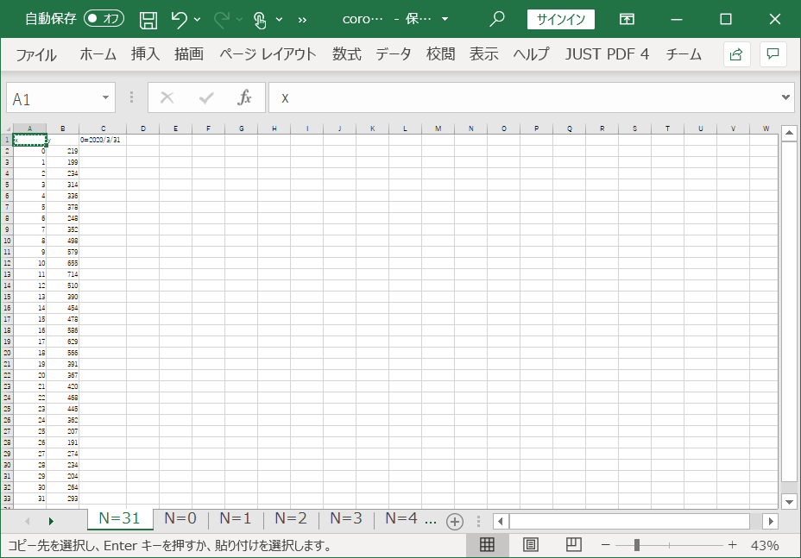
素朴すぎる補間の演習

Slide 8
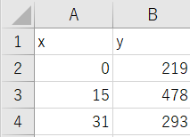
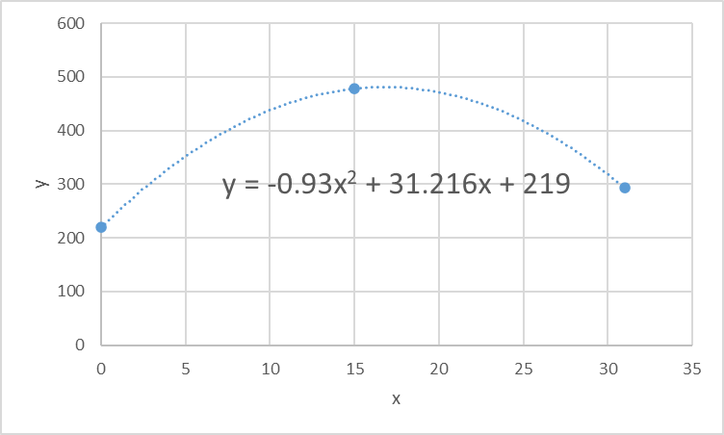



復習：素朴すぎる補間の演習
$$y=ax^{2}+bx+c$$
$$\left\{\begin{aligned} c=219 \\ {15}^{2}a+15b+c=478 \\ {31}^{2}a+31b+c=293\end{aligned}\right.$$
$$\left\{\begin{aligned}a≈−0.92997 \\ b≈31.216 \\ c=219 \end{aligned}\right.$$
※6次までならば、Excelでも答え合わせ可能

Slide 9
復習：補間の原理まとめ
N+1個の標本点を補間する
補間する関数はN次の多項式を用いるとき、一意に得られる
多項式補間と呼ぶ
多項式補間の〔表現〕例
ラグランジュ補間 … 素朴な補間アルゴリズム
ニュートン補間 … データを1つ追加するときに有効
多項式補間の欠点は次数が上がるとすぐ現れます
⇔ スプライン補間 によって（それなりに）改善できる
※スプライン補間はプログラミング演習なし

Slide 10
今日はここから

Slide 11
ラグランジュ補間
教科書pp.44-45

Slide 12
ラグランジュ補間
教科書pp.44-45

Slide 13
ラグランジュ補間
x | 1 | 3 | 4
y | 1 | 2 | 5
教科書pp.44-45

Slide 14
ラグランジュ補間の公式
教科書pp.45-46 ※2次関数版の導出はp.45辺り
※ プログラミング解説は次回の予定（自学自習が望ましい）

Slide 15
ラグランジュ補間演習
演習時間5分 ※演習終わりにクイズをやります
※Mathematica、Wolfram Alpha利用可
※※試験時は持ち込み不可
$$y=\frac{(x − x_{1})(x − x_{2})(x − x_{3})}{(x_{0}−x_{1})(x_{0}−x_{2})(x_{0}−x_{3})}y_{0}+\frac{(x − x_{0})(x − x_{2})(x − x_{3})}{(x_{1}−x_{0})(x_{1}−x_{2})(x_{1}−x_{3})}y_{1}$$
$$+\frac{(x − x_{0})(x − x_{1})(x − x_{3})}{(x_{2}−x_{0})(x_{2}−x_{1})(x_{2}−x_{3})}y_{2}+\frac{(x − x_{0})(x − x_{1})(x − x_{2})}{(x_{3}−x_{0})(x_{3}−x_{1})(x_{3}−x_{2})}y_{3}$$

Slide 16
解説
解答は教科書pp.46-47

Slide 17
クイズに挑戦！！！
中抜け防止、成績評価のフォローアップ
＜＜＜＜注意＞＞＞＞
このクイズを時間内に回答しない場合は、欠席扱いになる可能性があります。

Slide 18
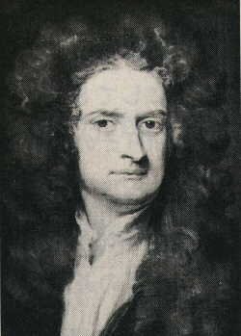
勢いで（？）、次に進みたいところですが…
今日は、ニュートン補間の概要まで

Slide 19
ニュートン補間の概要
ラグランジュ補間の欠点
同じ係数計算を何度も行なってしまう
データ数が増えた場合、多項式をはじめから再構成しなければならない
ニュートン補間の特徴
N番目の多項式はN−1番目の多項式＋補正項 の漸化式
プログラムを再帰手続きで記述しやすい
データ数が増えた場合、N番目（N次元目）の項を追加するだけでよい
プログラミングに向けて
アルゴリズムをそのまま… ⇒ ニュートン補間の必要なし、ラグランジュ補
間でよい
漸化式で記述 ⇒ 再帰で書くのは必須としたい
データ数が増えた場合
⇒ （こんな場面が想定されるかは分からないが）
あらかじめ補間したいxを定めておく
順次、N番目の標本点を追加して、補間多項式を更新する
別々の課題

Slide 20
ニュートン補間の計画
教科書pp.48-59は導出過程は読み飛ばして、公式中心で自学自習してください。
次回、必要事項：
pp.50-52 ニュートンの差商公式 ※一般的には差分商
p.58 ニュートンの前進補間公式

Slide 21
クイズに挑戦！！！
中抜け防止、成績評価のフォローアップ
＜＜＜＜注意＞＞＞＞
このクイズを時間内に回答しない場合は、欠席扱いになる可能性があります。

Slide 22
（余力があれば）プログラミング補足
ラグランジュ補間
コロナ問題N＝３

Slide 23
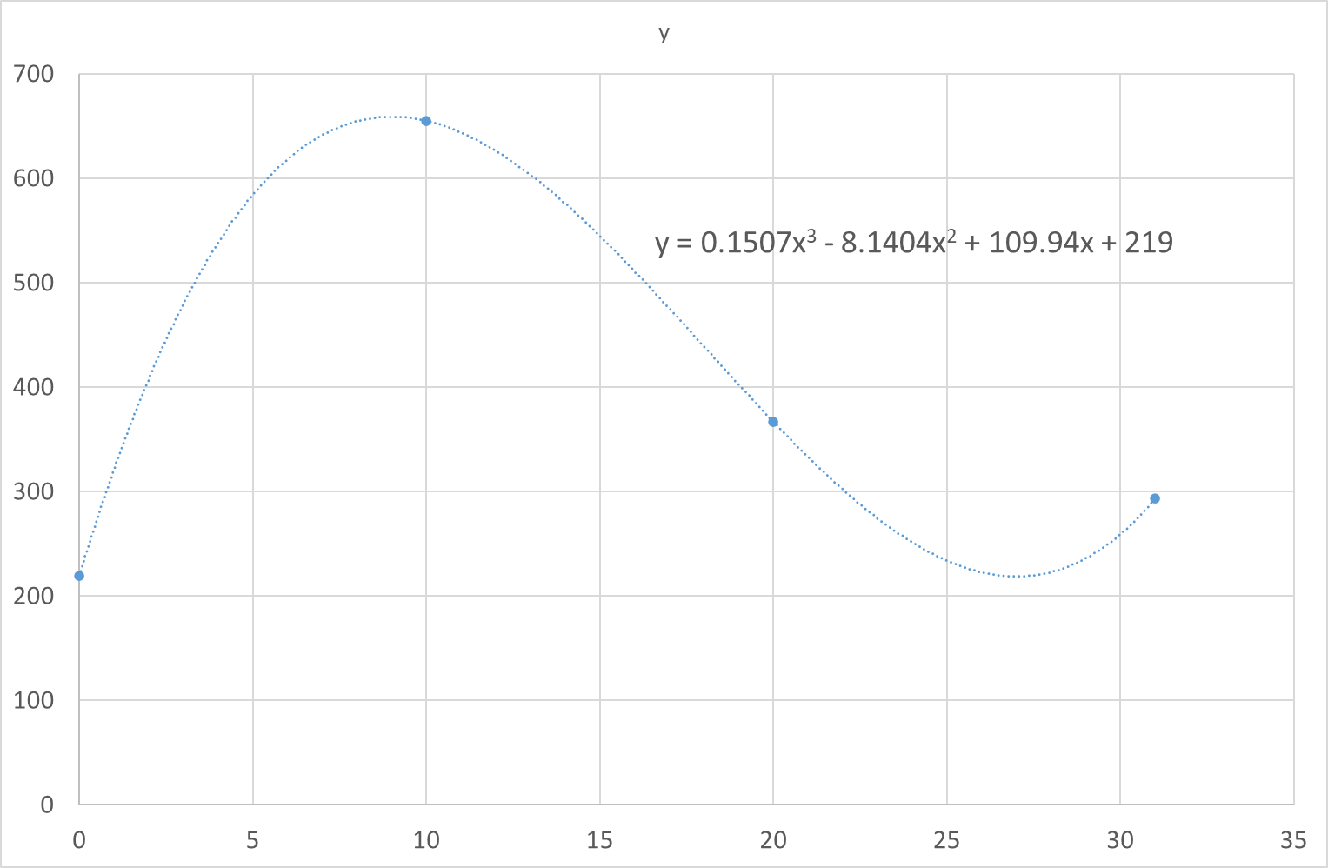
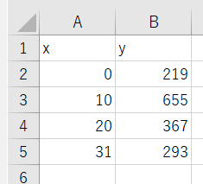
（余力があれば）プログラミング補足
ラグランジュ補間
コロナ問題N＝３

Slide 24
クイズに挑戦！！！
中抜け防止、成績評価のフォローアップ
＜＜＜＜注意＞＞＞＞
※この総まとめのクイズ（合計2問、計100点）は成績評価に算入される可能性があります。

